Slide 1
Государственное дошкольное образовательное учреждение № 67 Красногвардейского района
г. Санкт-Петербург
Тема: Цифра 8
Выполнила: Цхведадзе И.Г.

Slide 2
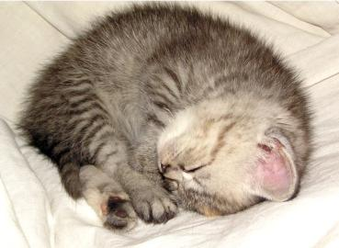
0
Ноль похож на колобок, Он пузат и круглобок. На него похожа Кошка, Если сложится в клубок.

Slide 3
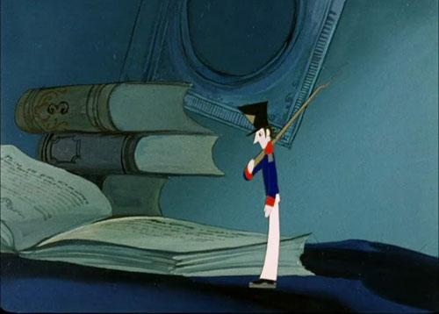
Как солдатик единица. Ей никак нельзя садиться: На посту она стоит. Влево нос всегда глядит.
Как солдатик единица. Ей никак нельзя садиться: На посту она стоит. Влево нос всегда глядит.
1

Slide 4
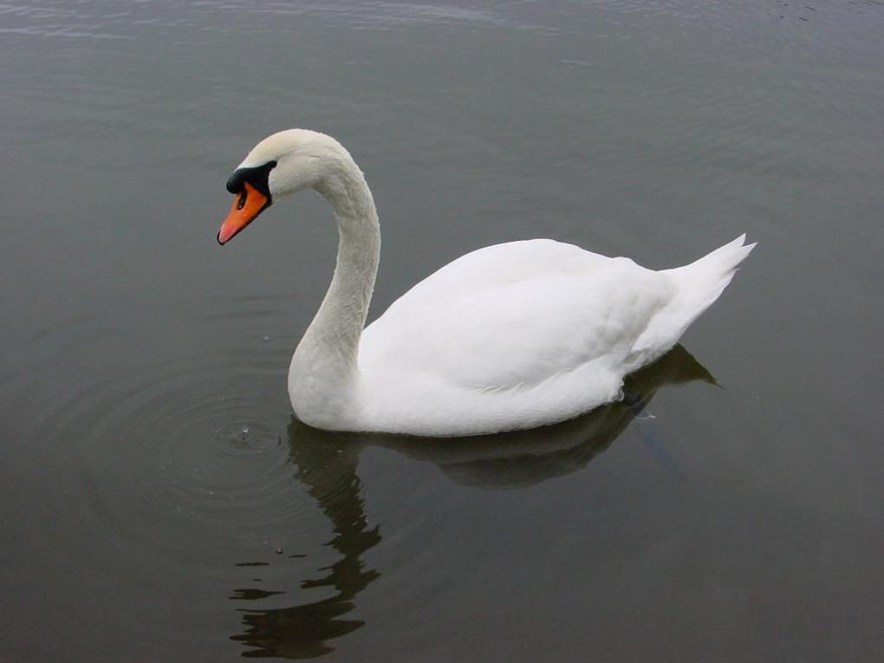
2
Цифра два – чуднАя всё же: На лебёдушку похожа. Горделива, величава, Всюду ходит, словно пава.

Slide 5
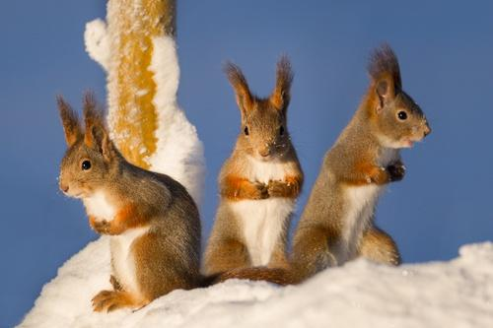
3
У леса на опушке, Там, где растут дубы, 3 белки без просушки Развесили грибы. Украсили полянку Гирляндами опят - Супы готовить станут Зимою для бельчат.

Slide 6
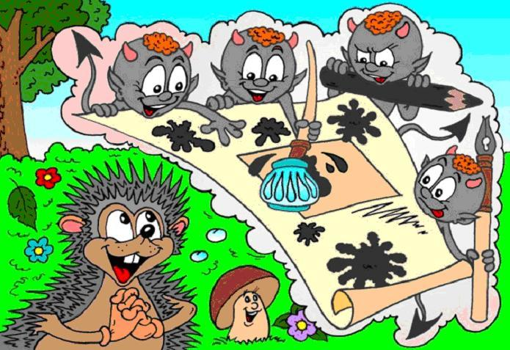
4
Четыре черненьких Чумазеньких чертенка Чертили черными Чернилами чертёж.

Slide 7
У звезды есть пять детей Пять сверкающих лучей По ночам они не спят Всем светить они хотят.
5

Slide 8
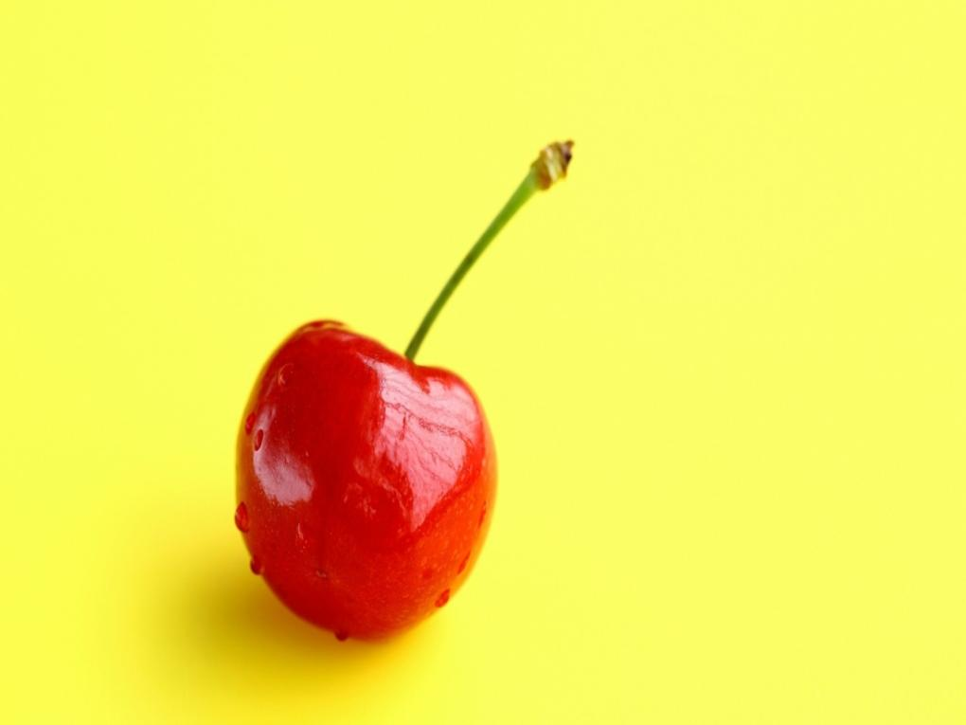
6
Что за вишенка, дружок, Кверху загнут стебелек? Ты ее попробуй съесть, Эта вишня - цифра шесть.

Slide 9
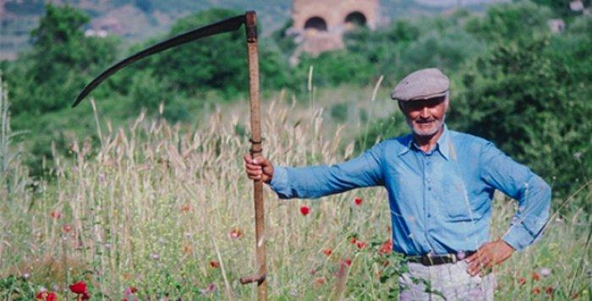
7
Этой цифрой не смогу Поработать на лугу. На косу она похожа, Но косить траву не может — Не наточена совсем И не косит цифра 7.

Slide 10
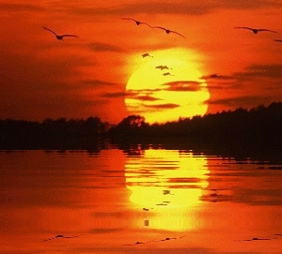
8
Что такое ВОСЕМЬ? — Всех подумать просим. Солнце пригревает, На дворе тепло. От улыбки мамы! Радостно, светло. Эта цифра ВОСЕМЬ Полюбилась нам... День ВОСЬМОГО Марта — Праздник наших мам!

Slide 11
1

Slide 12
4

Slide 13
3

Slide 14
7

Slide 15
8

Slide 16
8
8
7
7
6
6
5
5
4
4
3
3
2
2
1
1

Slide 17
8
8
7
7
6
6
5
5
4
4
3
3
2
2
1
1

Slide 18
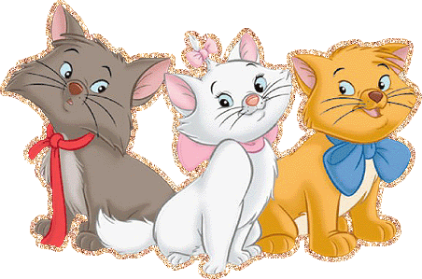
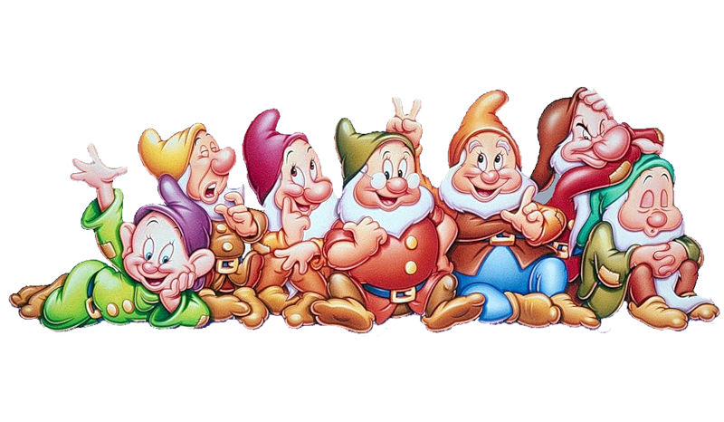
3
5
2
8
4
7
1
6

Slide 19
3
5
2
8
4
7
1
6

Slide 21
Спасибо за внимание

